Slide 1



2023-1-EE01-KA220-ADU-000150753
ΠΡΟΓΡΑΜΜΑ ΚΑΤΑΡΤΙΣΗΣ
ΜΑΘΗΣΙΑΚΗ ΕΝΟΤΗΤΑ 5: Βιωσιμότητα
Με την επιχορήγηση της Ευρωπαϊκής Ένωσης. Ωστόσο, οι απόψεις και οι γνώμες που διατυπώνονται εκφράζουν αποκλειστικά τις απόψεις των συντακτών και δεν αντιπροσωπεύουν κατ’ ανάγκη τις απόψεις της Ευρωπαϊκής Ένωσης ή της Εθνικής Υπηρεσίας της Εσθονίας. Ούτε η Ευρωπαϊκή Ένωση ούτε η χορηγούσα αρχή μπορούν να θεωρηθούν υπεύθυνες γι’ αυτές.

Slide 2
ΜΑΘΗΜΑ 1: ΠΟΛΙΤΙΣΤΙΚΗ ΚΛΗΡΟΝΟΜΙΑ ΚΑΙ ΒΙΩΣΙΜΟΤΗΤΑ

Slide 3
  ΟΡΙΣΜΟΙ ΚΑΙ ΒΑΣΙΚΕΣ ΕΝΝΟΙΕΣ Ι
1.1. Ορισμός της πολιτιστικής κληρονομιάς
Η πολιτιστική και φυσική κληρονομιά περιλαμβάνει τις υλικές και άυλες πτυχές της ανθρώπινης ιστορίας και του περιβάλλοντος, οι οποίες έχουν πολιτιστική, ιστορική και οικολογική σημασία.
Ιστορικοί χώροι, μνημεία, συστήματα αυτόχθονης γνώσης, περιοχές υψηλής βιοποικιλότητας, οικοσυστήματα και γεωλογικοί σχηματισμοί αποτελούν παραδείγματα πολιτιστικής κληρονομιάς.
Η πολιτιστική και φυσική κληρονομιά αντανακλά τον πλούτο και την ποικιλομορφία του ανθρώπινου πολιτισμού και του φυσικού κόσμου, συμβάλλοντας στην κοινωνική συνοχή, στη διαμόρφωση ταυτότητας και στην οικολογική ισορροπία.

Slide 4
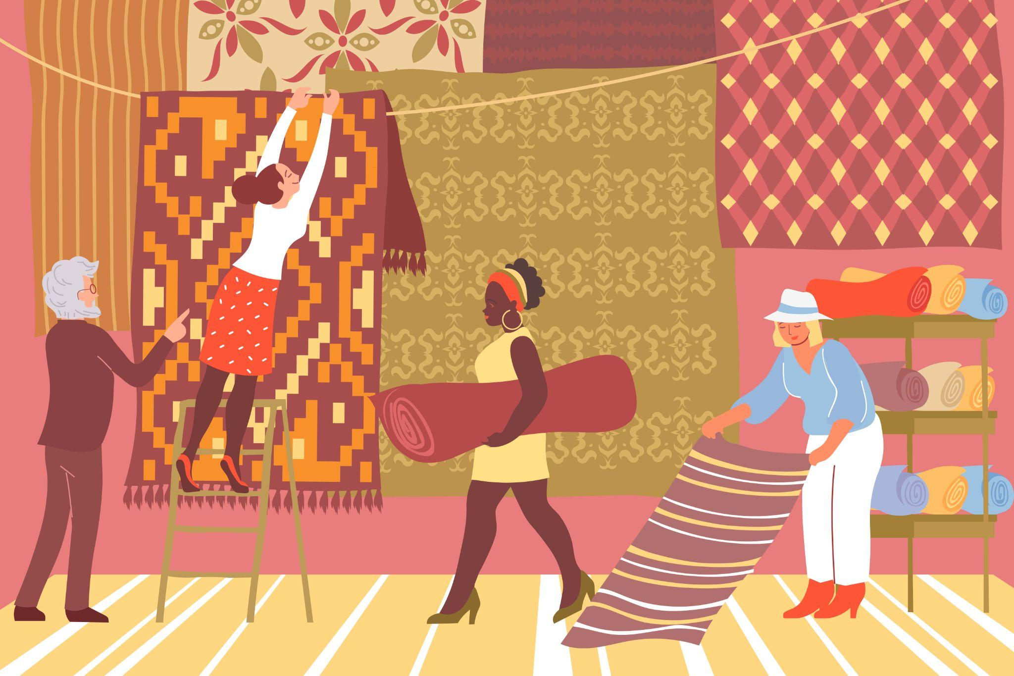
  ΟΡΙΣΜΟΙ ΚΑΙ ΒΑΣΙΚΕΣ ΕΝΝΟΙΕΣ ΙΙ
1.2. Άυλη πολιτιστική κληρονομιά
Η άυλη πολιτιστική κληρονομιά περιλαμβάνει πρακτικές, γνώσεις και μορφές έκφρασης που οι κοινότητες αναγνωρίζουν ως μέρος της πολιτιστικής τους ταυτότητας, καθώς και τα αντικείμενα και τους χώρους που συνδέονται με αυτές. Καθώς μεταβιβάζεται από γενιά σε γενιά, αυτή η κληρονομιά προσαρμόζεται με την πάροδο του χρόνου, ενισχύοντας την ταυτότητα και τον σεβασμό προς την πολιτιστική ποικιλομορφία.
Η κληρονομιά είναι κάτι που μεταβιβάζεται από γενιά σε γενιά. Ο πολιτισμός αναφέρεται σε αξίες, παραδόσεις και ταυτότητες. Η λέξη «άυλη» σημαίνει κάτι που δεν μπορούμε να αγγίξουμε. Επομένως, η άυλη κληρονομιά αναφέρεται στις παραδόσεις και τις ζωντανές εκφράσεις που περνούν από τη μία γενιά στην επόμενη.
Μπορεί να θεωρηθεί ως «ζωντανή κληρονομιά». Παραδείγματα περιλαμβάνουν κοινοτικές συγκεντρώσεις, προφορικές ιστορίες, τραγούδια, γνώσεις για φυσικούς χώρους, θεραπευτικές παραδόσεις, φαγητά, γιορτές, πεποιθήσεις, πολιτιστικές πρακτικές, δεξιότητες χειροτεχνίας, αγροτικές και κτηνοτροφικές μεθόδους, παραδοσιακή ναυτοσύνη, μαγειρική και οινοποιία. Τα στοιχεία αυτής της κληρονομιάς αποτελούν αναπόσπαστο μέρος της ζωής τόσο σε αγροτικές όσο και σε αστικές περιοχές, καθώς και στους αυτόχθονες πληθυσμούς. Η άυλη πολιτιστική κληρονομιά είναι ταυτόχρονα παραδοσιακή, σύγχρονη και ζωντανή. Είναι συμπεριληπτική, αντιπροσωπευτική και βασισμένη στην κοινότητα.

Slide 5
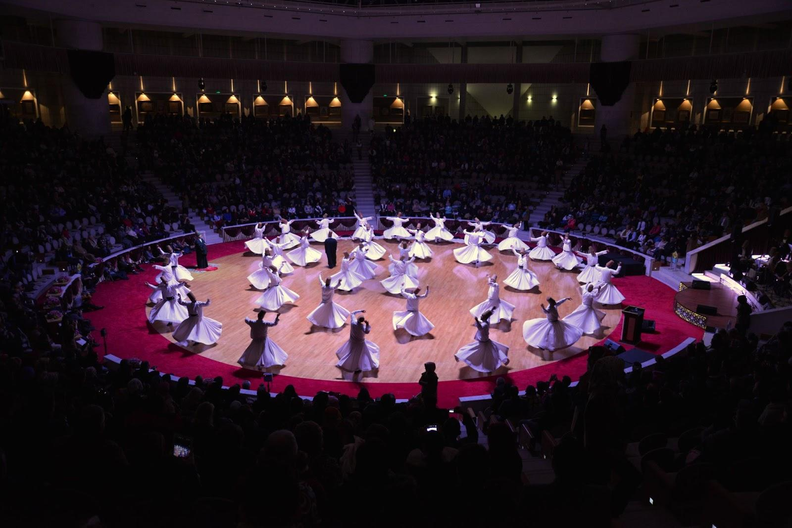
  ΟΡΙΣΜΟΙ ΚΑΙ ΒΑΣΙΚΕΣ ΕΝΝΟΙΕΣ ΙΙΙ
1.2. Άυλη πολιτιστική κληρονομιά
Η Σύμβαση της UNESCO του 2003 δίνει έμφαση στην ανάγκη διαφύλαξης αυτών των πολιτιστικών εκφράσεων για τις μελλοντικές γενιές. Για να βοηθήσει τους ανθρώπους να κατανοήσουν την άυλη πολιτιστική κληρονομιά, η Σύμβαση της UNESCO την περιγράφει μέσα από ευρείες κατηγορίες.
Προφορικές παραδόσεις και εκφράσεις: Μπορούν να περιλαμβάνουν παροιμίες, αινίγματα, ιστορίες, θρύλους, μύθους, επικά τραγούδια και ποιήματα, ξόρκια, απαγγελίες, τραγούδια και άλλα.
Παραστατικές τέχνες: Μπορούν να περιλαμβάνουν μουσική, χορό και θέατρο, παντομίμα, τραγούδια και άλλες μορφές καλλιτεχνικής έκφρασης που μεταβιβάζονται από γενιά σε γενιά.
Κοινωνικές πρακτικές, τελετουργίες και εορταστικές εκδηλώσεις: Πρόκειται για δραστηριότητες που οργανώνουν τη ζωή των κοινοτήτων και μοιράζονται τα μέλη τους, όπως τελετές μύησης, κηδείες, εποχικά καρναβάλια και γιορτές συγκομιδής.
Τουρκική Εθνική Επιτροπή για την UNESCO

Slide 6
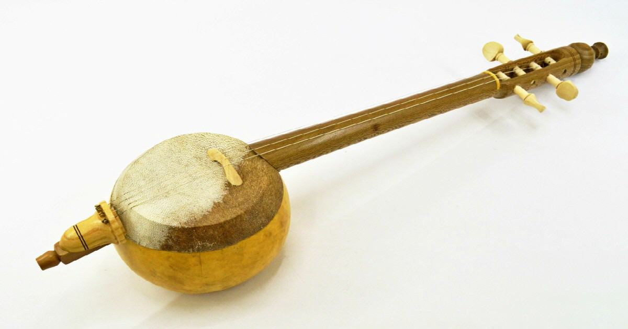
  ΟΡΙΣΜΟΙ ΚΑΙ ΒΑΣΙΚΕΣ ΕΝΝΟΙΕΣ ΙΙΙ
Γνώσεις και πρακτικές που σχετίζονται με τη φύση και το σύμπαν:
Αναφέρονται στην τεχνογνωσία και στις δεξιότητες που έχουν αναπτύξει οι κοινότητες μέσα από την αλληλεπίδρασή τους με το φυσικό περιβάλλον και μπορούν να εκφράζονται μέσα από τη γλώσσα, τη μνήμη, την πνευματικότητα ή τις κοσμοθεωρίες. Παραδοσιακές μέθοδοι αρχιτεκτονικής, γεωργίας, κτηνοτροφίας και μαγειρικής περιλαμβάνονται στα σχετικά στοιχεία.
Παραδοσιακή χειροτεχνία:
Μπορεί να ακούγεται «υλική», αλλά στην πραγματικότητα αναφέρεται στις δεξιότητες και τις γνώσεις που σχετίζονται με την κατασκευή, και όχι στα ίδια τα προϊόντα. Παραδείγματα περιλαμβάνουν την κεραμική, την ξυλουργική, την κοσμηματοποιία και τους πολύτιμους λίθους, το κέντημα, την κατασκευή χαλιών, την κατασκευή μουσικών οργάνων, την υφαντική και την κατασκευή υφασμάτων.
Source: Freepick

Slide 7
  ΟΡΙΣΜΟΙ ΚΑΙ ΒΑΣΙΚΕΣ ΕΝΝΟΙΕΣ IV
1.2. Βιώσιμη Ανάπτυξη
Η βιώσιμη ανάπτυξη επιδιώκει να εξισορροπήσει την οικονομική ανάπτυξη, την προστασία του περιβάλλοντος και την κοινωνική ισότητα, ώστε να διασφαλιστεί η ευημερία των σημερινών και των μελλοντικών γενεών.
Η περιβαλλοντική προστασία, η κοινωνική ένταξη, η οικονομική ευημερία, η ισότητα μεταξύ των γενεών και η διατήρηση του πολιτισμού αποτελούν βασικές αρχές της βιωσιμότητας.
Η βιώσιμη ανάπτυξη είναι σημαντική, επειδή προωθεί την αρμονία ανάμεσα στις ανθρώπινες δραστηριότητες και το φυσικό περιβάλλον, αντιμετωπίζοντας παγκόσμιες προκλήσεις όπως η κλιματική αλλαγή, η απώλεια βιοποικιλότητας, η φτώχεια και η ανισότητα.

Slide 8
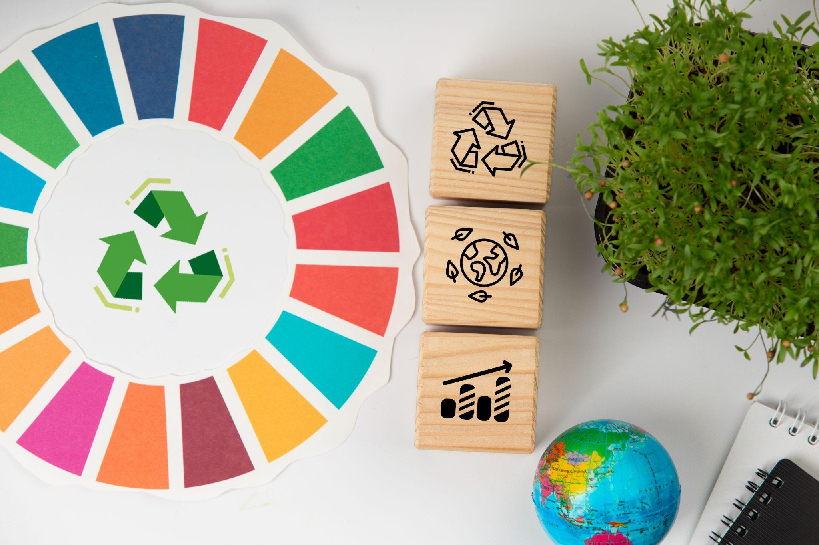
  ΟΡΙΣΜΟΙ ΚΑΙ ΒΑΣΙΚΕΣ ΕΝΝΟΙΕΣ V
Οι Στόχοι Βιώσιμης Ανάπτυξης — SDGs
Οι Στόχοι Βιώσιμης Ανάπτυξης, γνωστοί και ως Παγκόσμιοι Στόχοι, υιοθετήθηκαν από τα Ηνωμένα Έθνη το 2015 ως μια παγκόσμια πρόσκληση για δράση με στόχο τον τερματισμό της φτώχειας, την προστασία του πλανήτη και τη διασφάλιση ότι έως το 2030 όλοι οι άνθρωποι θα απολαμβάνουν ειρήνη και ευημερία. Υπάρχουν 17 Στόχοι Βιώσιμης Ανάπτυξης με διαφορετικές επιδιώξεις, όπως:
Στόχος 9 — Βιομηχανία, καινοτομία και υποδομές: Να διασφαλιστεί ότι μειώνουμε τα απόβλητα και χρησιμοποιούμε προϊόντα με τρόπο που προστατεύει το περιβάλλον.
Στόχος 10 — Λιγότερες ανισότητες: Μείωση των ανισοτήτων εντός και μεταξύ των χωρών.
Στόχος 11 — Βιώσιμες πόλεις και κοινότητες: Να διασφαλιστεί ότι όλοι έχουν έναν καθαρό και ασφαλή τόπο διαβίωσης και ότι οι πόλεις, οι κωμοπόλεις και τα χωριά αναπτύσσονται με τρόπο που προστατεύει το περιβάλλον.
Στόχος 13 — Δράση για το κλίμα: Άμεση δράση για την αντιμετώπιση της κλιματικής αλλαγής και των επιπτώσεών της.
Στόχος 15 — Ζωή στη στεριά: Να διασφαλιστεί η προστασία όλων των διαφορετικών χερσαίων περιβαλλόντων και των ζώων.
Source: Freepick

Slide 9
  ΟΡΙΣΜΟΙ ΚΑΙ ΒΑΣΙΚΕΣ ΕΝΝΟΙΕΣ VI
1.3. Αλληλεπίδραση / Διασύνδεση
Αναγνωρίστε τη διασύνδεση ανάμεσα στη διατήρηση της πολιτιστικής και φυσικής κληρονομιάς και στους στόχους βιώσιμης ανάπτυξης.
Κατανοήστε πώς η διατήρηση της πολιτιστικής κληρονομιάς συμβάλλει στην ανθεκτικότητα των κοινοτήτων, στη διατήρηση της ταυτότητας και στην κοινωνική συνοχή, ενώ η διατήρηση της φυσικής κληρονομιάς υποστηρίζει τις οικοσυστημικές υπηρεσίες, τη διατήρηση της βιοποικιλότητας και την ανθεκτικότητα απέναντι στην κλιματική αλλαγή.
Η κληρονομιά ως πόρος: Αντιμετωπίστε την πολιτιστική και φυσική κληρονομιά ως πολύτιμους πόρους για τη βιώσιμη ανάπτυξη.
Διερευνήστε πώς ο τουρισμός πολιτιστικής κληρονομιάς, η παραδοσιακή οικολογική γνώση, η βιώσιμη γεωργία και οι οικοπολιτιστικές επιχειρήσεις μπορούν να δημιουργήσουν οικονομικές ευκαιρίες, να ενισχύσουν τα τοπικά μέσα διαβίωσης και να υποστηρίξουν την ανάπτυξη των κοινοτήτων, διατηρώντας παράλληλα τα πολιτιστικά και φυσικά αγαθά.

Slide 10
  Καλή πρακτική — Take Me in Your Village 1/2
Πάρε με στο χωριό σου
Το έργο «Take Me in Your Village» της Veronica Yossifova από το Gabrovo έγινε ιδιαίτερα δημοφιλές. Η βασική ιδέα του έργου είναι ότι ηλικιωμένοι άνθρωποι που ζουν σε χωριά υποδέχονται νέους από τις πόλεις. Αυτή η κινητικότητα έχει ως στόχο να μειώσει το χάσμα ανάμεσα στους νέους και τους ηλικιωμένους και να συμβάλει στη συνέχιση των εθίμων, των αξιών και των παραδόσεων.
Ο Δήμος Gabrovo εμπνεύστηκε την ιδέα από έναν εθνικό διαγωνισμό έκθεσης, με τίτλο «Οι ιδέες μου για τη Βουλγαρία 2013». Περισσότερα από 70 άτομα ενθαρρύνθηκαν να συμμετάσχουν στο έργο, ενώ μόνο 30 νέοι ηλικίας 15 έως 29 ετών είχαν την ευκαιρία να περάσουν πέντε ημέρες σε ένα χωριό κατά τη διάρκεια του καλοκαιριού.
Οι νέοι είχαν επίσης τη δυνατότητα να γνωρίσουν τον πλούτο της βουλγαρικής λαογραφίας, να μάθουν να τραγουδούν και να χορεύουν και να συμμετάσχουν στην αναπαράσταση διαφορετικών αγροτικών παραδόσεων και τελετουργιών. Μία από τις πιο δημοφιλείς δραστηριότητες της προηγούμενης χρονιάς ήταν η μαγειρική τοπικών παραδοσιακών συνταγών.

Slide 11
  Καλή πρακτική — Take Me in Your Village 2/2
Πάρε με στο χωριό σου
Ο Δήμος Gabrovo εφαρμόζει τις αρχές και τις ιδέες της Ατζέντας 21 για τον Πολιτισμό, υλοποιώντας ένα συντονισμένο σύνολο πολιτιστικών δραστηριοτήτων και προγραμμάτων, όπως η Στρατηγική για τον Πολιτισμό 2014–2024, το δημοτικό πρόγραμμα για τον πολιτισμό, η υποψηφιότητα για την ανάδειξη της πόλης ως Ευρωπαϊκής Πολιτιστικής Πρωτεύουσας το 2014, η συμμετοχή στο πρόγραμμα Pilot Cities, η ένταξη στο Δίκτυο Δημιουργικών Πόλεων της UNESCO κ.ά.
Η πρωτοβουλία «Take Me in Your Village» εντάσσεται πλήρως στο πλαίσιο αυτών των πολιτικών, καθώς έχει στόχο να διερευνήσει, να διατηρήσει και να προωθήσει τη ζωντανή πολιτιστική κληρονομιά των αγροτικών οικισμών του Gabrovo, μεταφέροντας γνώσεις, δεξιότητες, πρακτικές, καθώς και αντιλήψεις, εμπειρίες και ευαισθησία από τους ηλικιωμένους στους νέους.
Το έργο αναπτύσσει αποτελεσματικά μια πρωτότυπη προσέγγιση, φέρνοντας κοντά τους ηλικιωμένους κατοίκους των χωριών και τους νέους των πόλεων, οι οποίοι ζουν και εργάζονται μαζί στο φυσικό περιβάλλον των χωριών, λειτουργώντας ως «παππούδες προς ενοικίαση» και «εγγόνια προς δανεισμό».

Slide 12
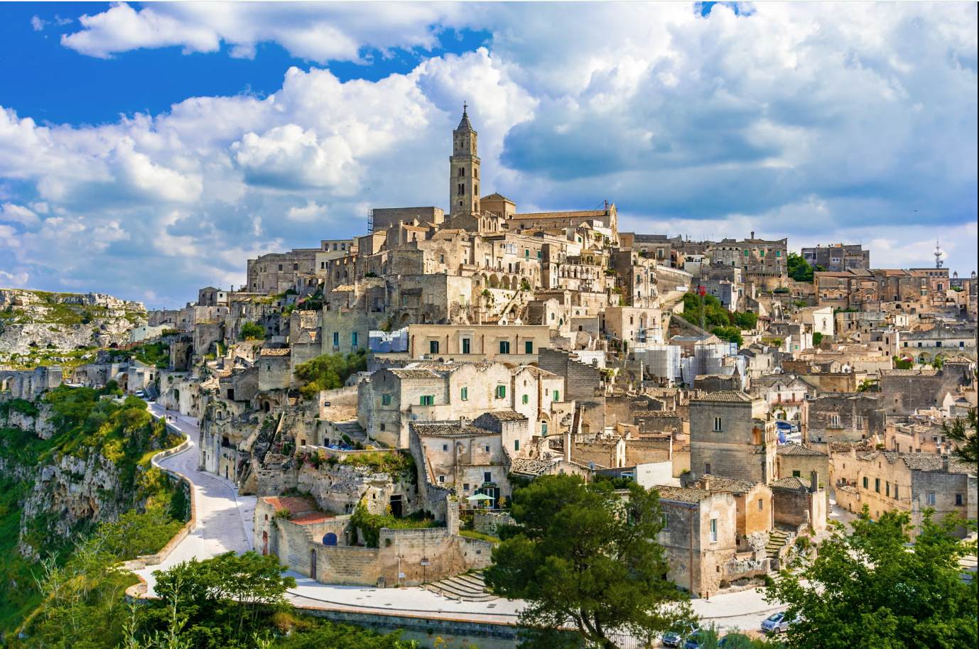
  ΟΡΙΣΜΟΙ ΚΑΙ ΕΝΝΟΙΕΣ 1/2
3. Ο ρόλος της κληρονομιάς στη βιωσιμότητα — ορισμένα παραδείγματα
ΕΥΡΩΠΑΪΚΗ ΠΟΛΙΤΙΣΤΙΚΗ ΠΡΩΤΕΥΟΥΣΑ 2019, ΜΑΤΕΡΑ, ΒΑΣΙΛΙΚΑΤΑ, ΙΤΑΛΙΑ
Η πολιτιστική κληρονομιά αποτελεί τη βάση για τον διάλογο σχετικά με το παρόν και το μέλλον στη Ματέρα και στην Ευρώπη. Η Ματέρα, η οποία ανακηρύχθηκε μελλοντική Ευρωπαϊκή Πολιτιστική Πρωτεύουσα για το 2019, έθεσε ως στόχο να αναλάβει πρωτοποριακό ρόλο σε ένα κίνημα που αποσκοπεί στην άρση των εμποδίων στην πρόσβαση στον πολιτισμό, ιδίως μέσω της αξιοποίησης νέων τεχνολογιών και της διευκόλυνσης της μάθησης.
Η προσέγγιση του προγράμματος χαρακτηρίζεται από μια ζωντανή και καινοτόμο καλλιτεχνική ευαισθησία, σε συνδυασμό με μια συμπεριληπτική πολιτική που επιδιώκει να εντάξει όσους συχνά αποκλείονται από τις πολιτιστικές δραστηριότητες σε ένα ενιαίο πλαίσιο έργου, αντί να δημιουργεί παράλληλες γραμμές δράσης.
Source: Freepick

Slide 13
  ΟΡΙΣΜΟΙ ΚΑΙ ΕΝΝΟΙΕΣ 2/2
ΜΟΥΣΕΙΟ RED STAR LINE, ΑΜΒΕΡΣΑ, ΦΛΑΝΔΡΑ, ΒΕΛΓΙΟ
Το 2004, το Δημοτικό Συμβούλιο της Αμβέρσας αποφάσισε να μετατρέψει τις πρώην εγκαταστάσεις της ναυτιλιακής εταιρείας Red Star Line σε χώρο μνήμης. Οι τρεις πρώην αποθήκες, οι οποίες είχαν προηγουμένως λειτουργήσει ως σταθμοί ελέγχου για επιβάτες που επιθυμούσαν να μεταναστεύσουν στον Νέο Κόσμο, αποκαταστάθηκαν και το νέο Μουσείο Red Star Line άνοιξε τον Σεπτέμβριο του 2013.
Μέχρι πρόσφατα, ήταν το μοναδικό μουσείο μετανάστευσης στην ηπειρωτική Ευρώπη που στεγαζόταν στους αρχικούς χώρους αναχώρησης. Το μουσείο λειτουργεί, επίσης, ως υπενθύμιση ότι η κληρονομιά δεν περιορίζεται μόνο στο δομημένο περιβάλλον, αλλά περιλαμβάνει και τον πλούσιο ιστό των τοπικών, άυλων πολιτισμών.
Η ΚΛΗΡΟΝΟΜΙΑ ΣΤΗ ΛΕΥΚΗ ΒΙΒΛΟ ΓΙΑ ΤΟΝ ΠΟΛΙΤΙΣΜΟ, ΤΕΡΑΣΑ, ΚΑΤΑΛΟΝΙΑ, ΙΣΠΑΝΙΑ
Η Λευκή Βίβλος για τον Πολιτισμό αποτελεί μια προσπάθεια ενοποίησης και ορατής ανάδειξης της υλικής και άυλης κληρονομιάς της πόλης της Τεράσα, με στόχο την ενίσχυση της αίσθησης της κοινότητας, της πολιτιστικής ταυτότητας και της προβολής της πόλης.
Το έγγραφο που προέκυψε από αυτή τη διαδικασία διαμορφώθηκε μέσα από σειρά συζητήσεων, ομάδων εργασίας και μια συνολική δέσμευση για την ενίσχυση του ρόλου των πολιτιστικών πρωτοβουλιών στον αστικό χώρο.

Slide 14







2023-1-EE01-KA220-ADU-000150753
Ευχαριστούμε για την προσοχή σας
ΕΤΑΙΡΟΙ
Με την επιχορήγηση της Ευρωπαϊκής Ένωσης. Ωστόσο, οι απόψεις και οι γνώμες που διατυπώνονται εκφράζουν αποκλειστικά τις απόψεις των συντακτών και δεν αντιπροσωπεύουν κατ’ ανάγκη τις απόψεις της Ευρωπαϊκής Ένωσης ή της Εθνικής Υπηρεσίας της Εσθονίας. Ούτε η Ευρωπαϊκή Ένωση ούτε η χορηγούσα αρχή μπορούν να θεωρηθούν υπεύθυνες γι’ αυτές.

